Slide 1
[寶可夢]終極猜謎
GO

Slide 2
猜猜看[寶可夢大集結]最強的寶可夢是誰?
索羅亞克
甲賀忍蛙
捷拉奧拉

Slide 3
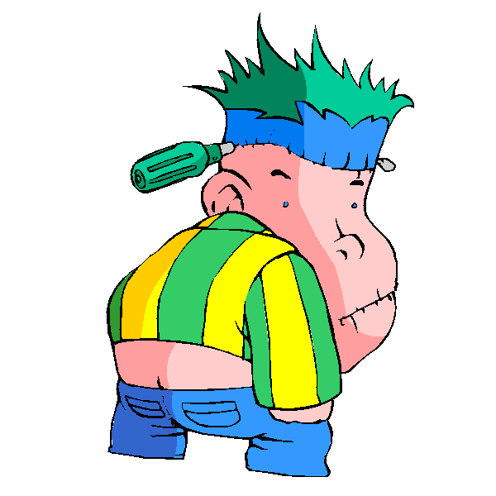
你答錯了!!!
重來

Slide 4
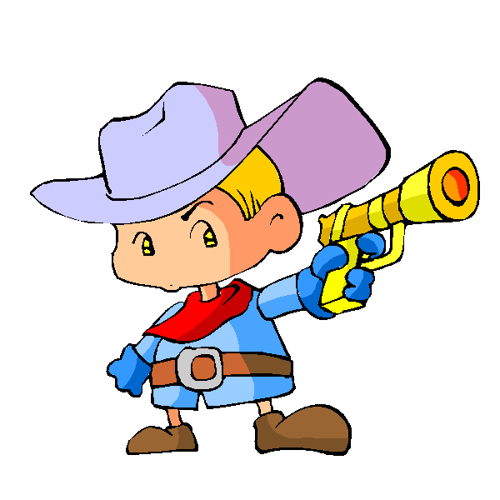
答對了!!!
結束

